Slide 1

Vytvoření komplexní aplikace pro iOS pomocí SwiftUI a Swift Backend Development
Autor: Maksym Kupchenko
Vedoucí práce: Mgr. Roman Vyjídáček

Slide 2
Obsah
Motivace
Použité technologie
Vývoj na straně serveru
Vývoj mobilní aplikace
Ukázka aplikace a budoucí vylepšení

Slide 3
Motivace
Funkcionalita:
Aplikace umožní studentům sledovat a vypracovavat svoje úkoly, zatímco učitelé budou mít možnost vytvářet úkoly pro studenty.
Architektura:
Aplikace je navržena s důrazem na oddělení frontendu a backendu, což umožňuje efektivní správu a rozšíření.
Cíl:
Projekt má za cíl nejen vytvořit funkční aplikaci, ale také rozšířit naše dovednosti v oblasti mobilního a serverového vývoje a získat praktické zkušenosti s moderními technologiemi.

Slide 4
Použité technologie
- Společné technologie:
Swift, Xcode, Git, SPM(Swift Package Manager)
- Serverová aplikace:
Vapor, Fluent, PostgreSQL
- Mobilní aplikace:
SwiftUI, Factory, Keychain

Slide 5
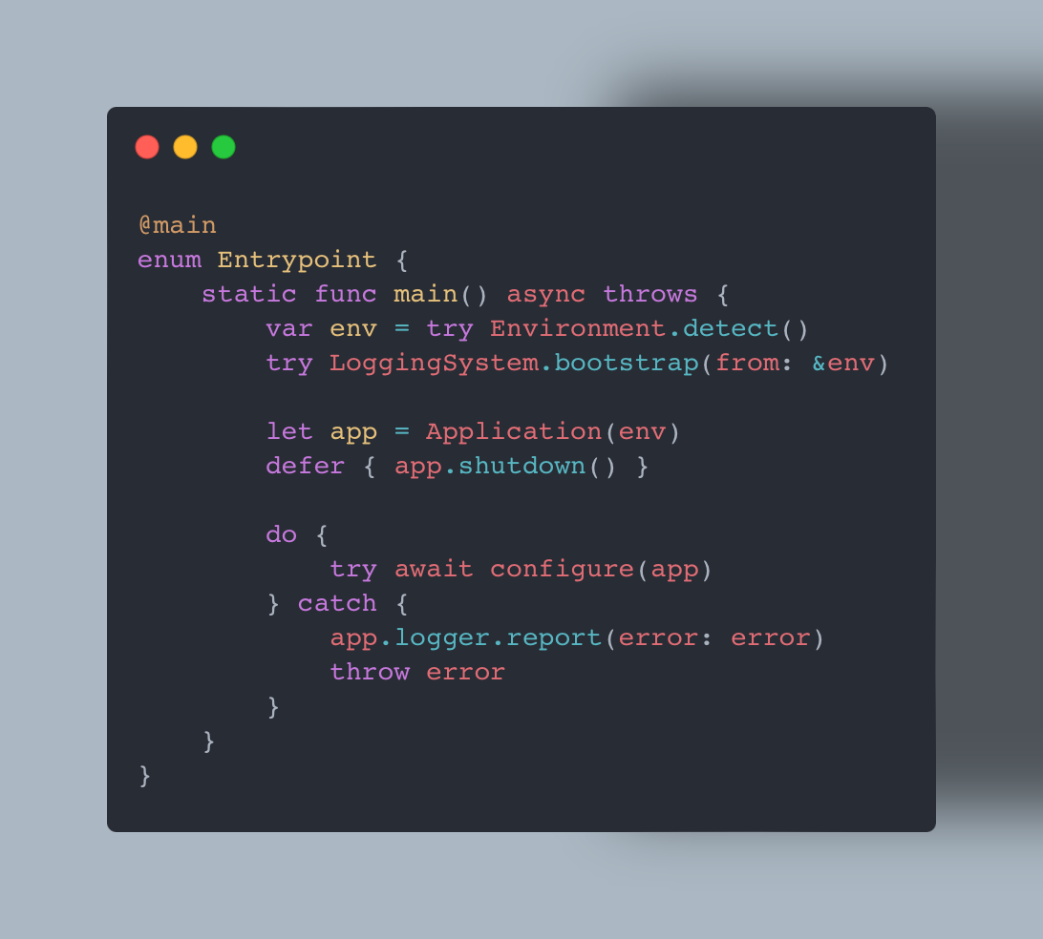
Vývoj na straně serveru: Vapor a jeho klíčové komponenty
- Entrypoint
- Modely
- Routery a Controllery
- Middleware

Slide 6
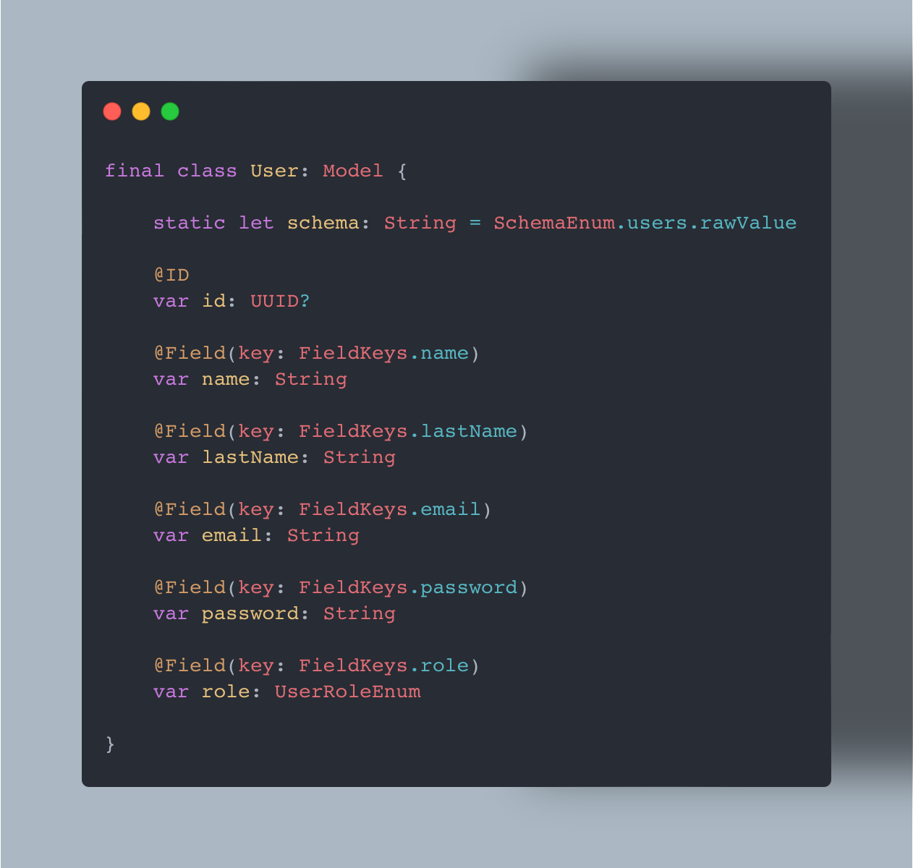
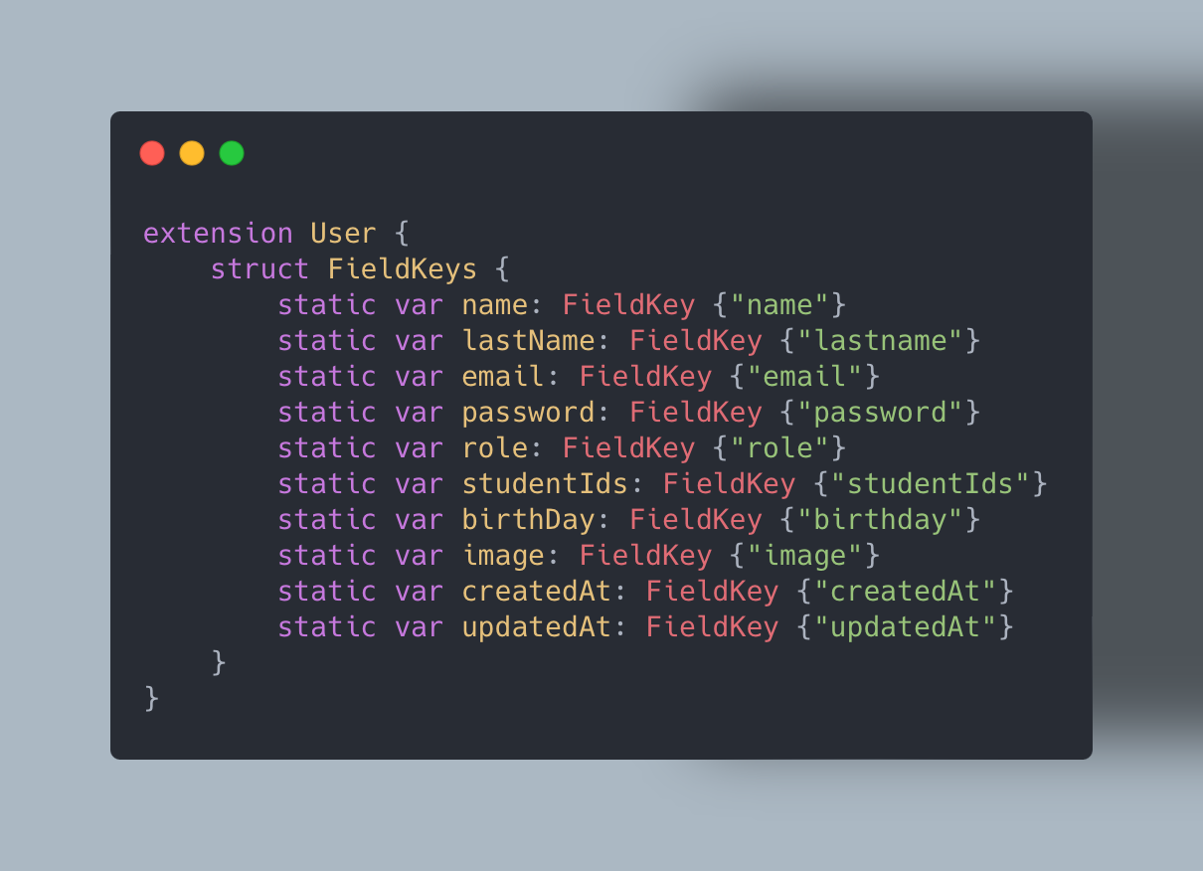
Modely

Slide 7
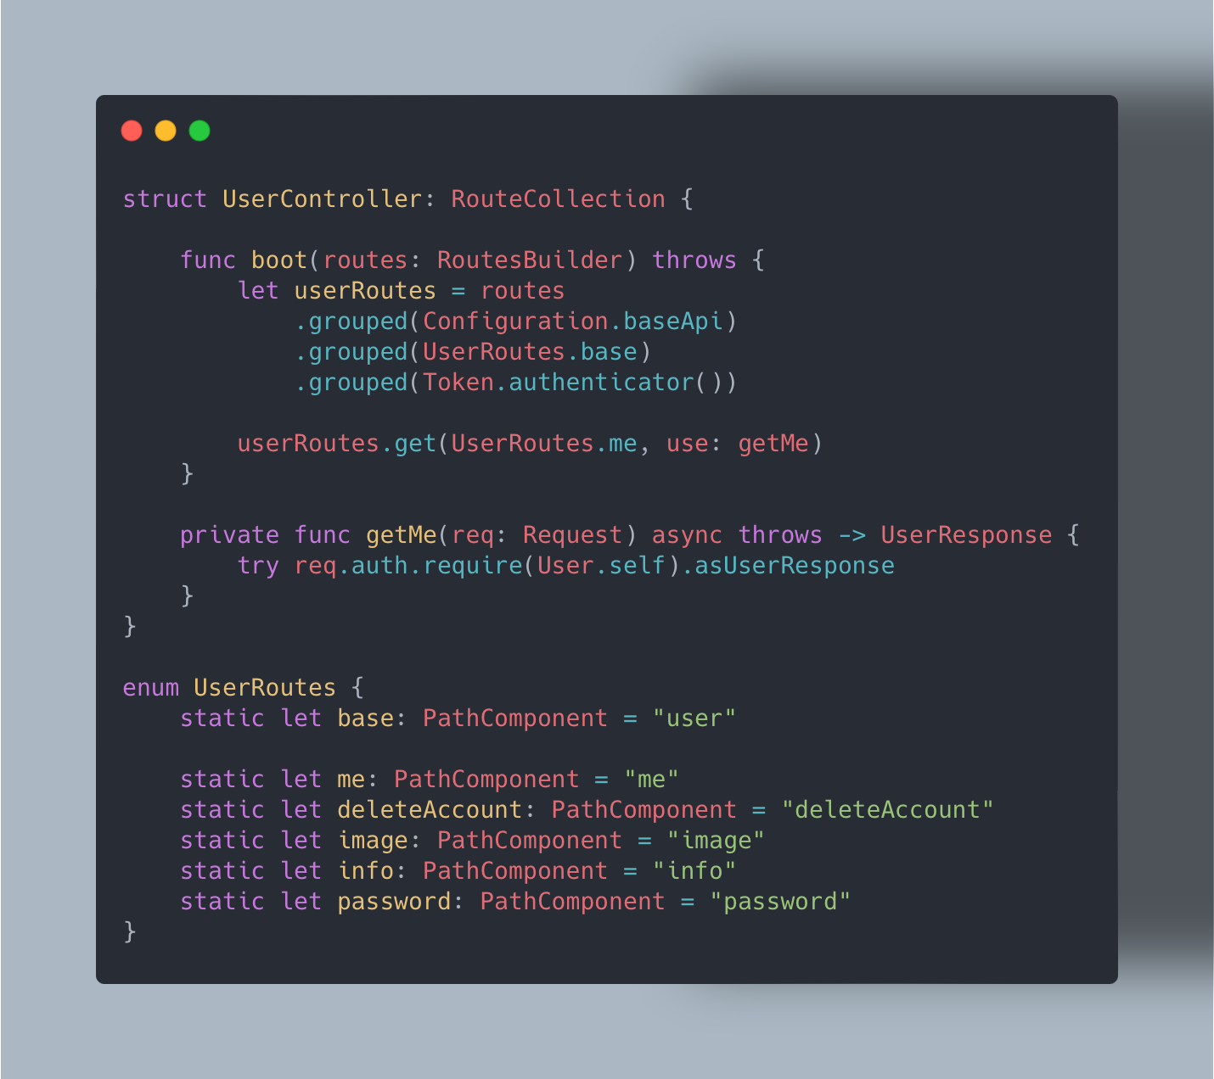
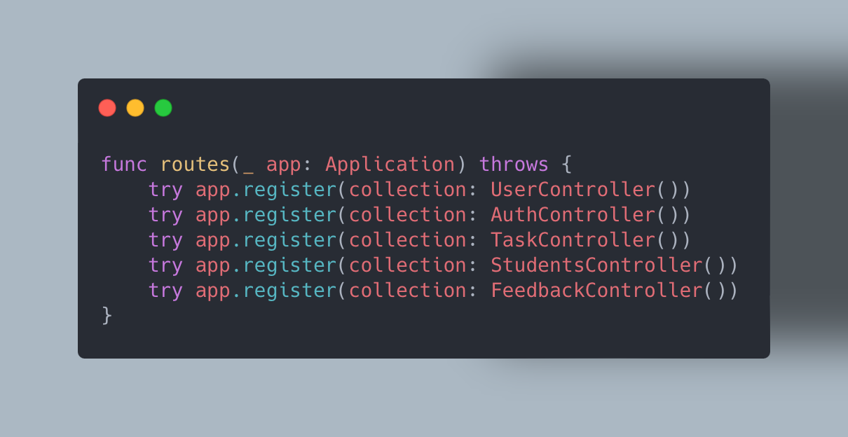
Routery a Controllery

Slide 8
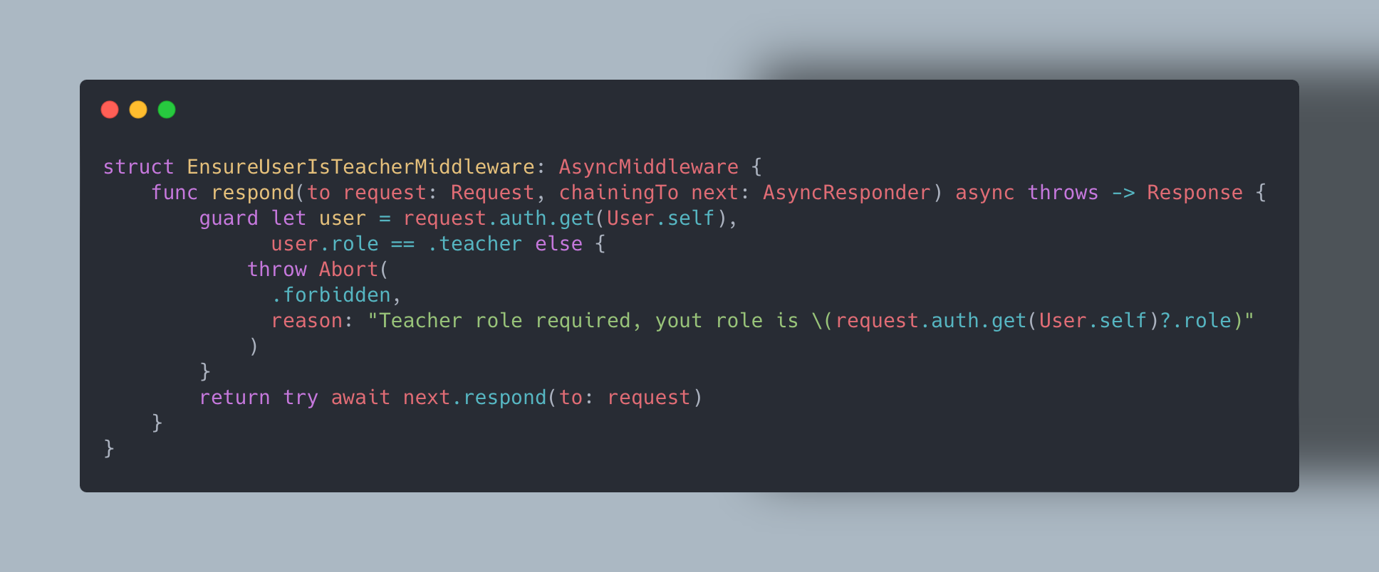
Middleware
Zpracování před cílovým bodem
Řetězení middleware
Flexibilita a konfigurovatelnost

Slide 9
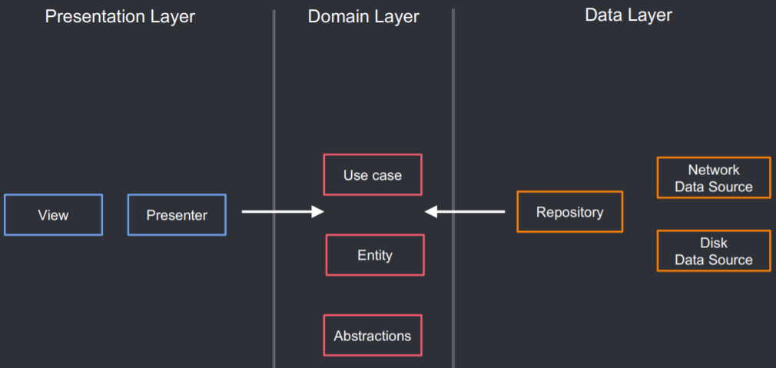

Vývoj mobilní aplikace: Architektura
Notes:
Clean Architecture

Slide 10
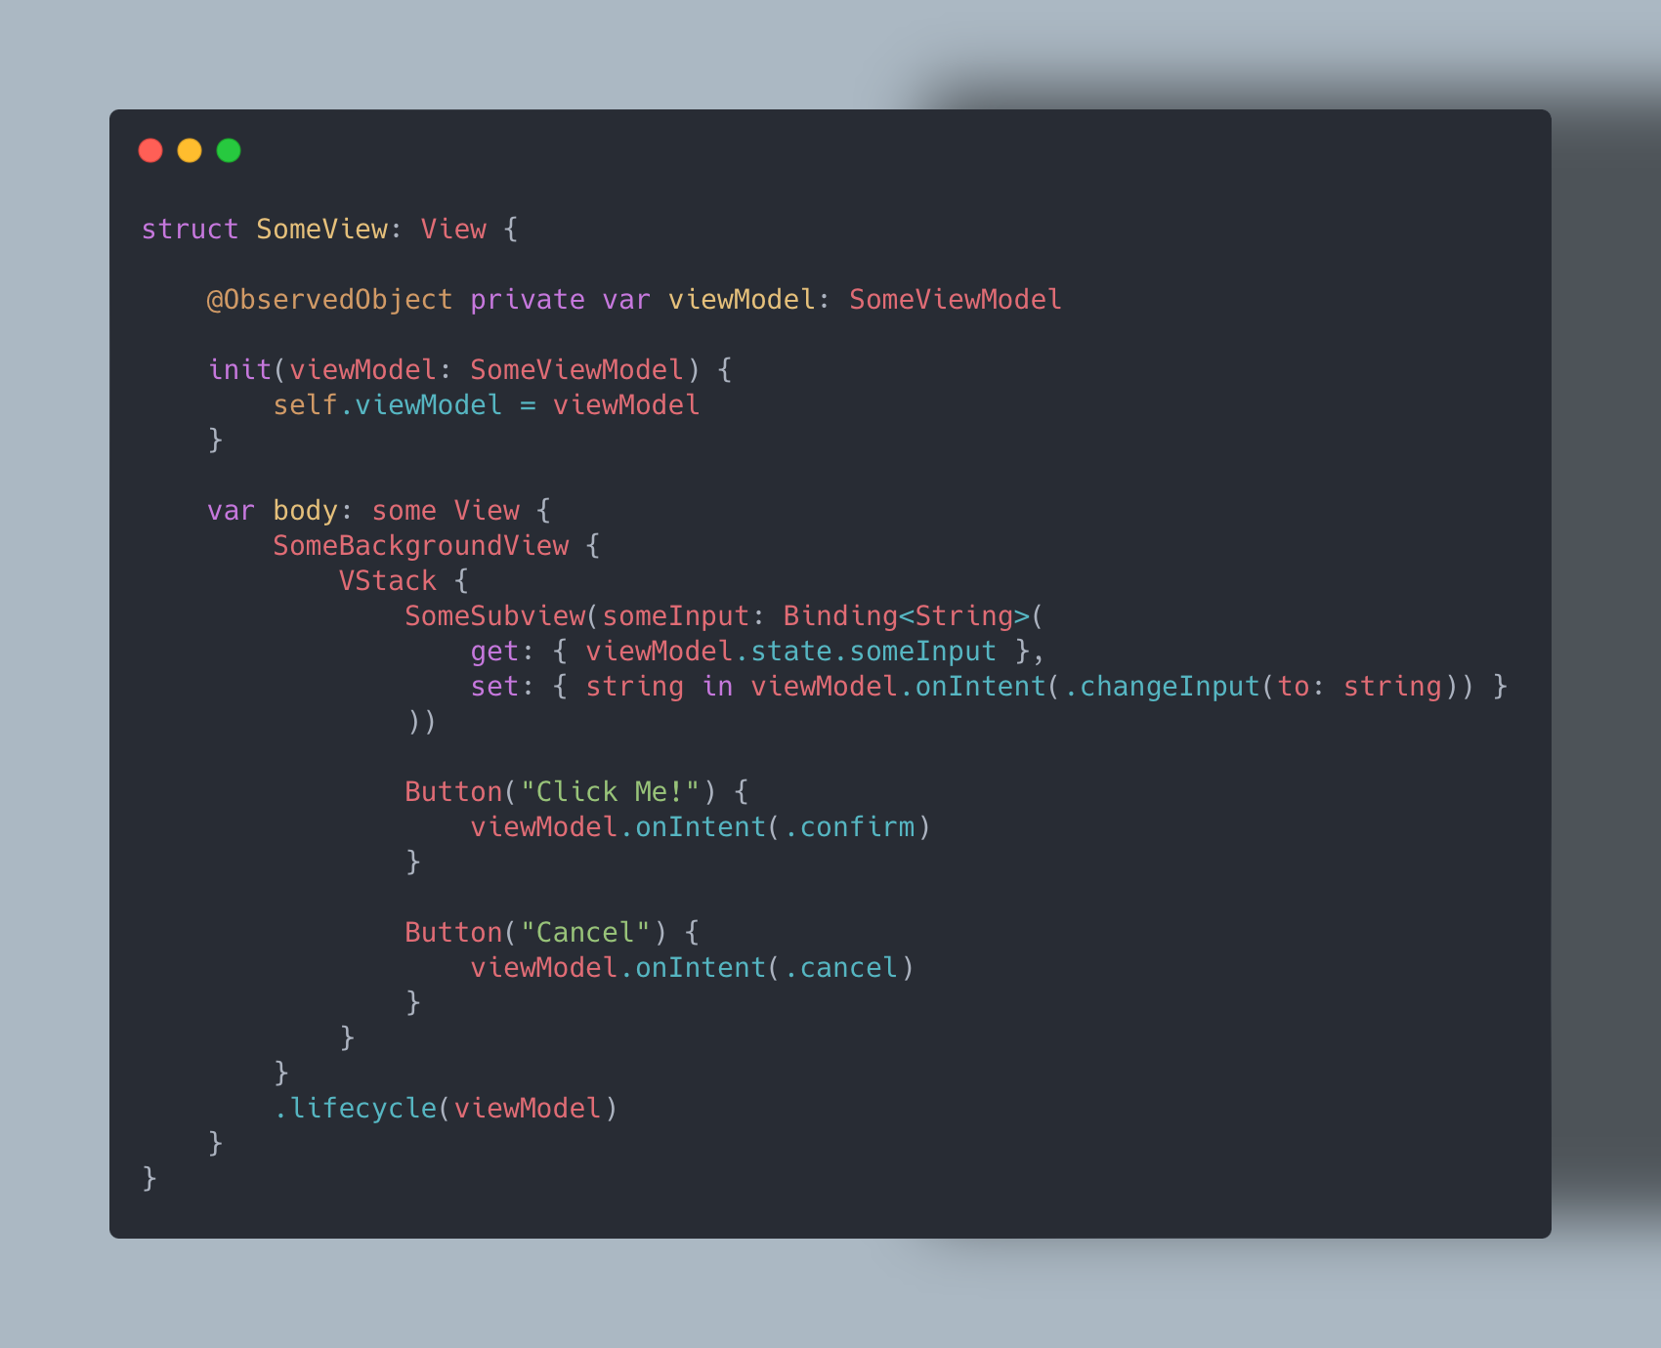
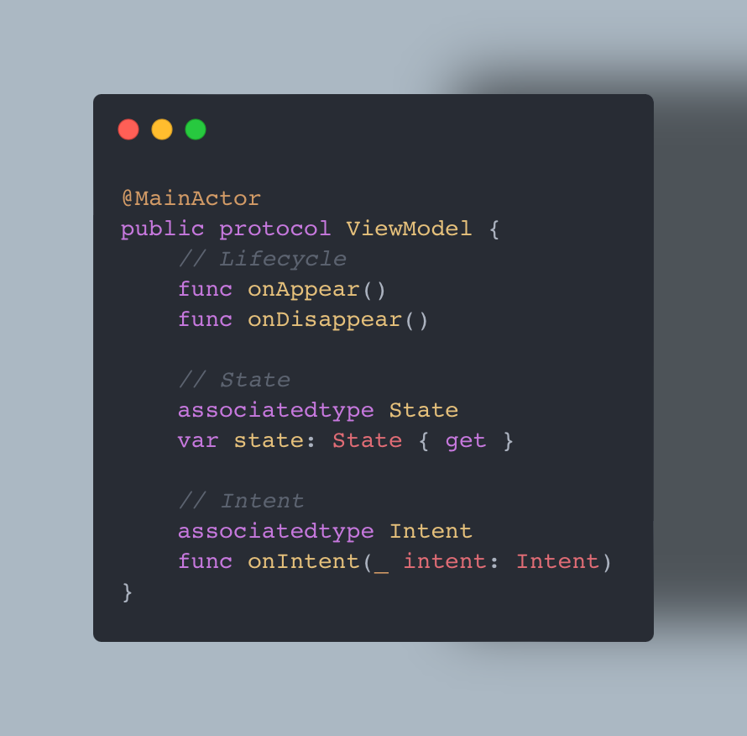
Vývoj mobilní aplikace: UI řešení – MVI

Slide 11
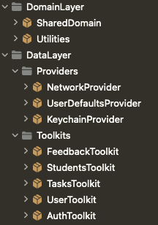
Vývoj mobilní aplikace: Komunikace se serverem a poskytování dat uživateli
Doménová vrstva:
Odráží logiku aplikace prostřednictvím DomainModels a UseCases
Definuje protokoly pro úložiště
Datová vrstva
Poskytuje požadovaná data prostřednictvím úložišť a poskytovatelů.
Datová vrstva je rozdělena na sady nástrojů a poskytovatele
Pro každou logickou část doménové vrstvy existuje sada nástrojů definující protokol úložiště
Sady nástrojů poskytují implementace úložiště a příslušné síťové modely, databázové modely, síťové koncové body atd.
Notes:
Doménová vrstva
Odráží celou obchodní logiku aplikace prostřednictvím DomainModels a UseCases
Definuje také protokoly pro úložiště
Je rozdělen do logických částí (Auth, User, ...)
Datová vrstva
Poskytuje požadovaná data prostřednictvím úložišť a poskytovatelů z databáze / sítě / atd.
Naše datová vrstva je rozdělena na sady nástrojů a poskytovatele
Pro každou logickou část doménové vrstvy existuje sada nástrojů definující protokol úložiště
Tyto sady nástrojů poskytují implementace úložiště a příslušné síťové modely, databázové modely, síťové koncové body atd.
Poskytovatelé definují protokoly a implementace poskytovatelů
Měli byste se také držet pojmenování CRUD v celé datové vrstvě

Slide 12
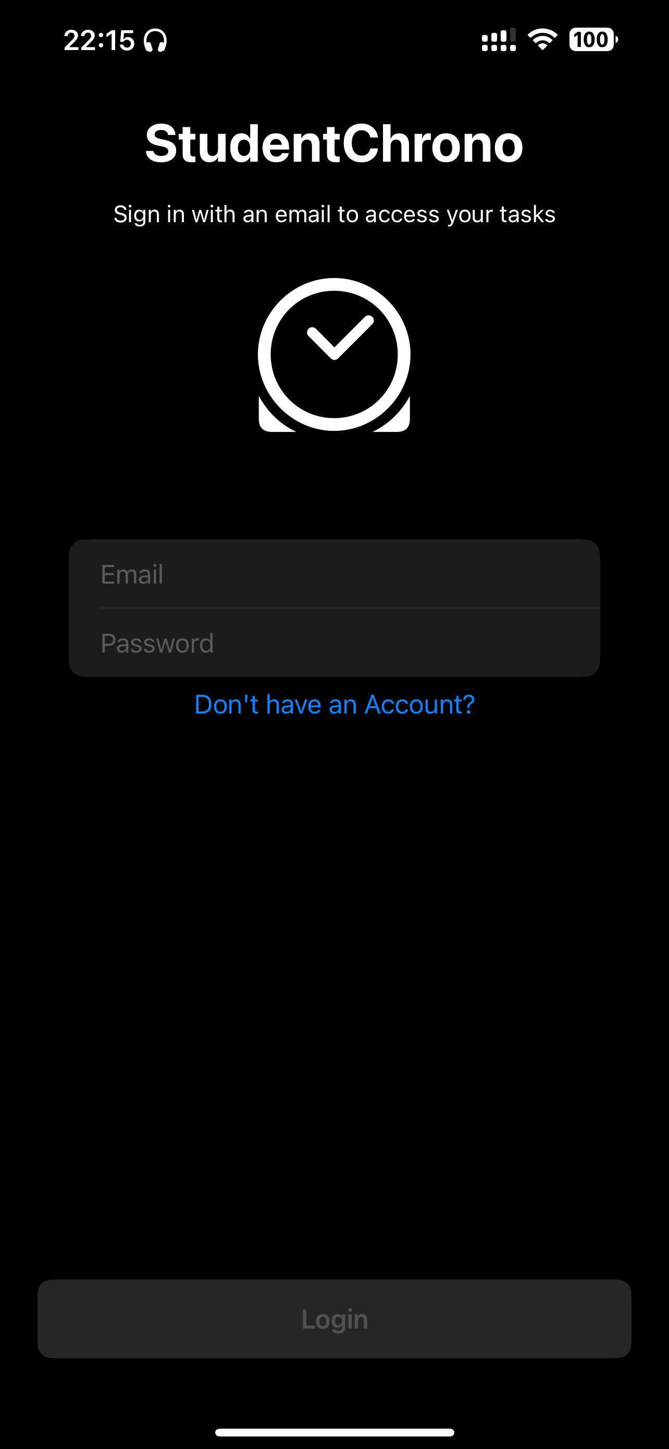
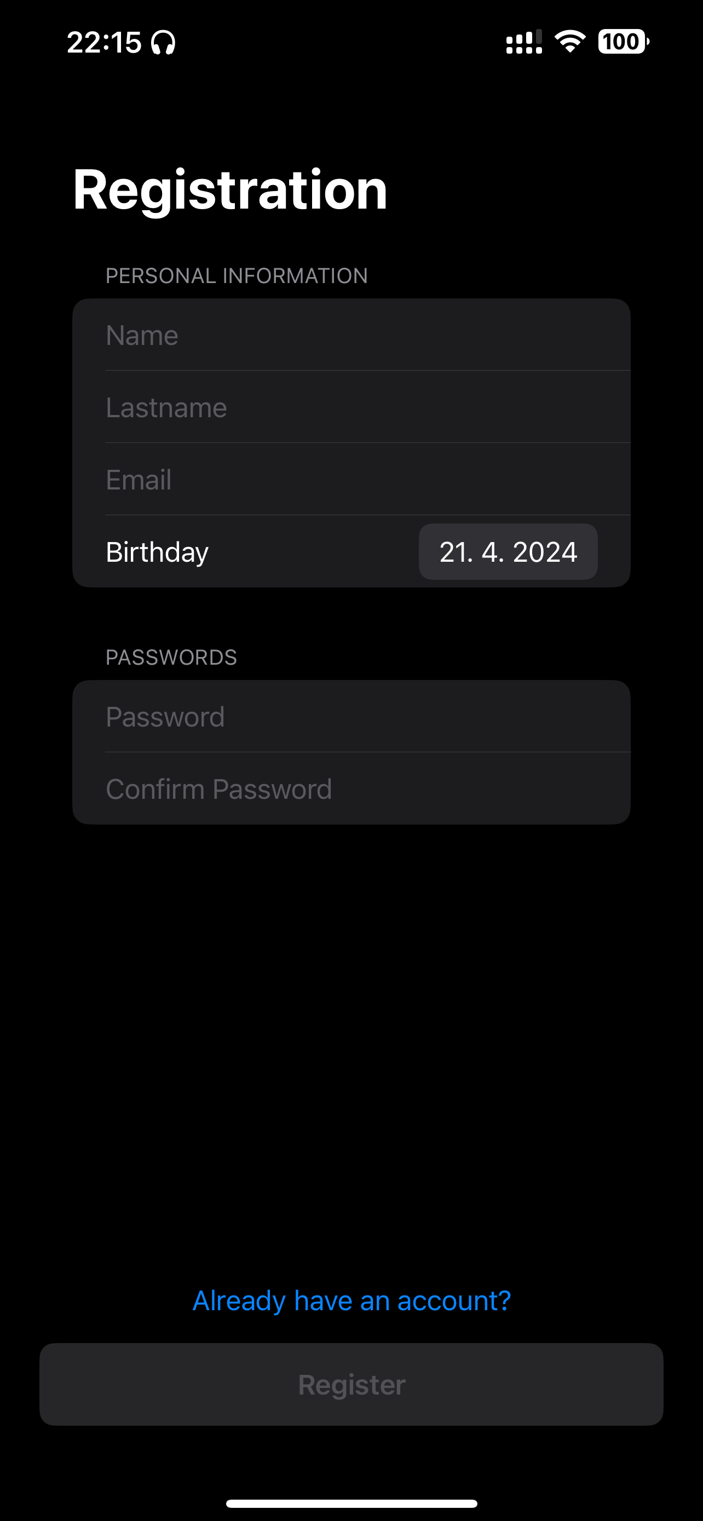
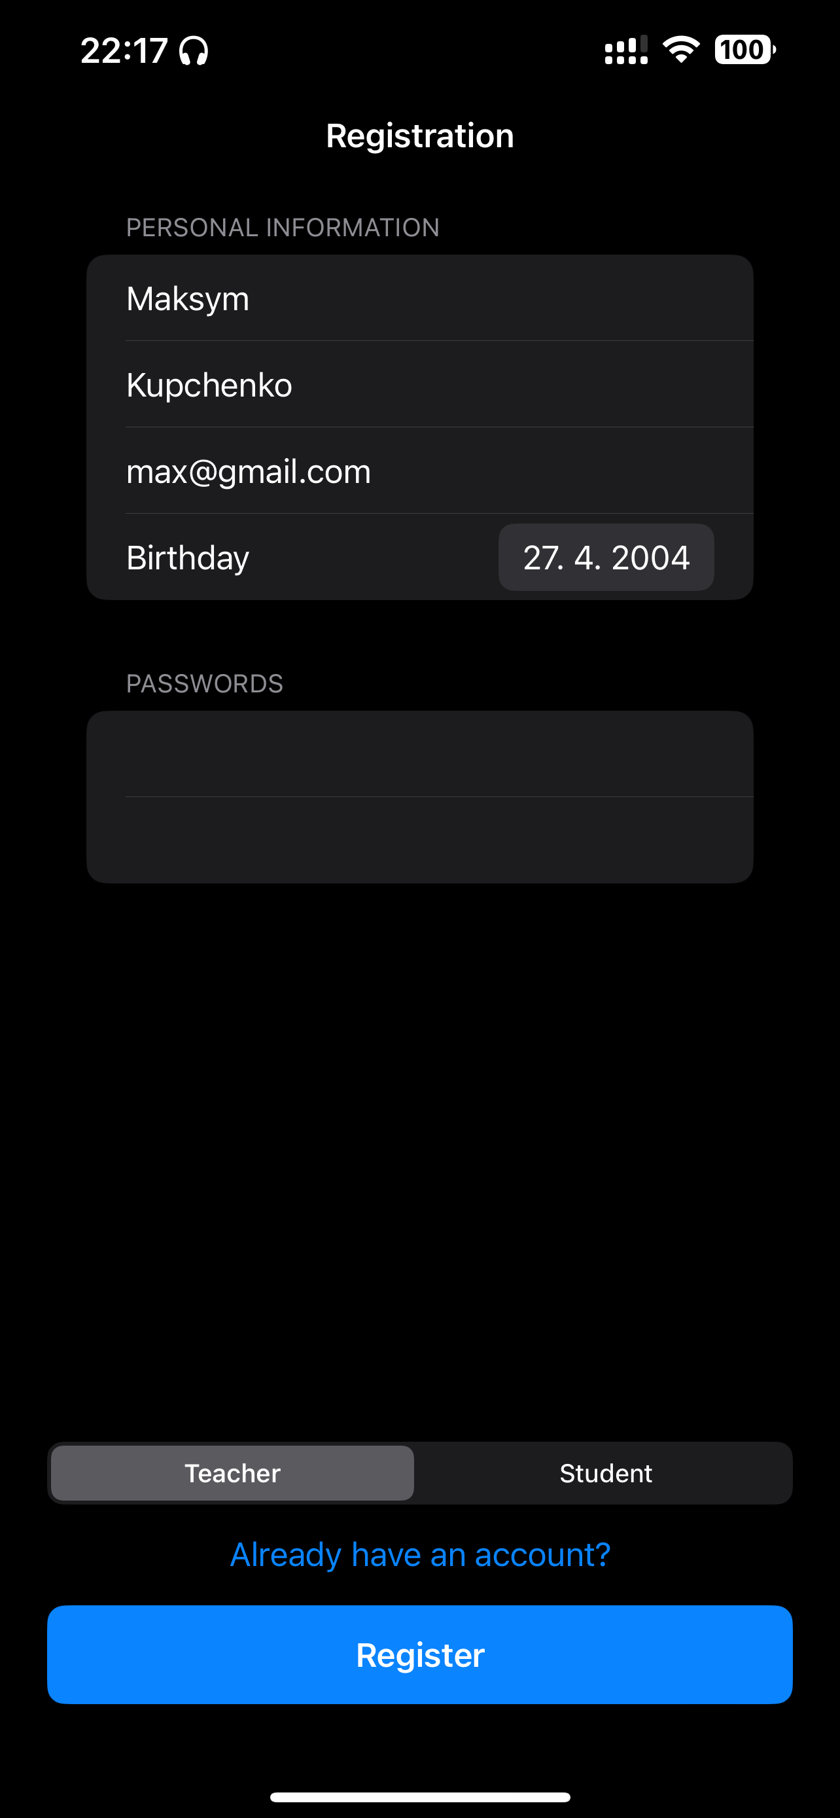
Ukázka aplikace a budoucí vylepšení

Slide 13
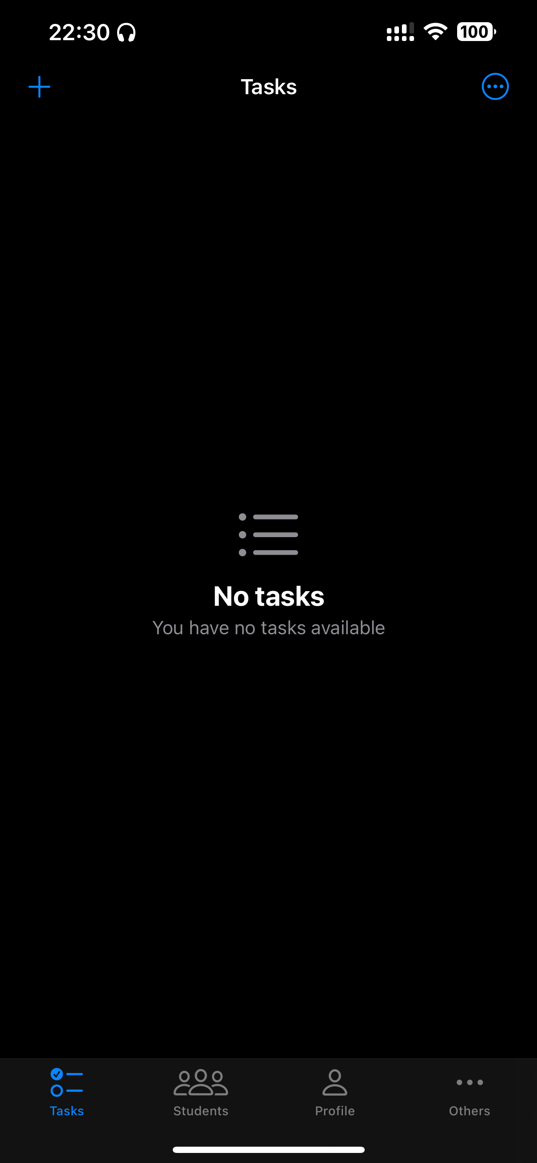
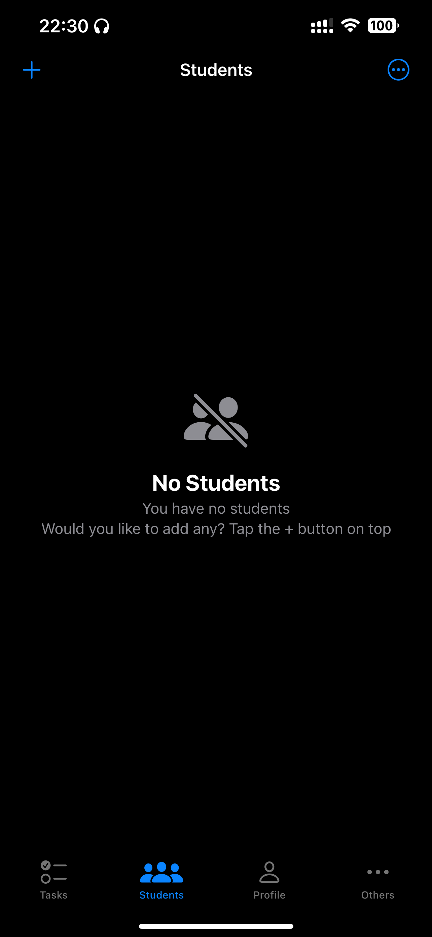
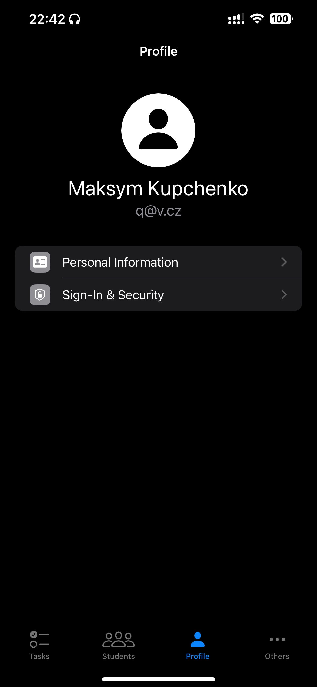
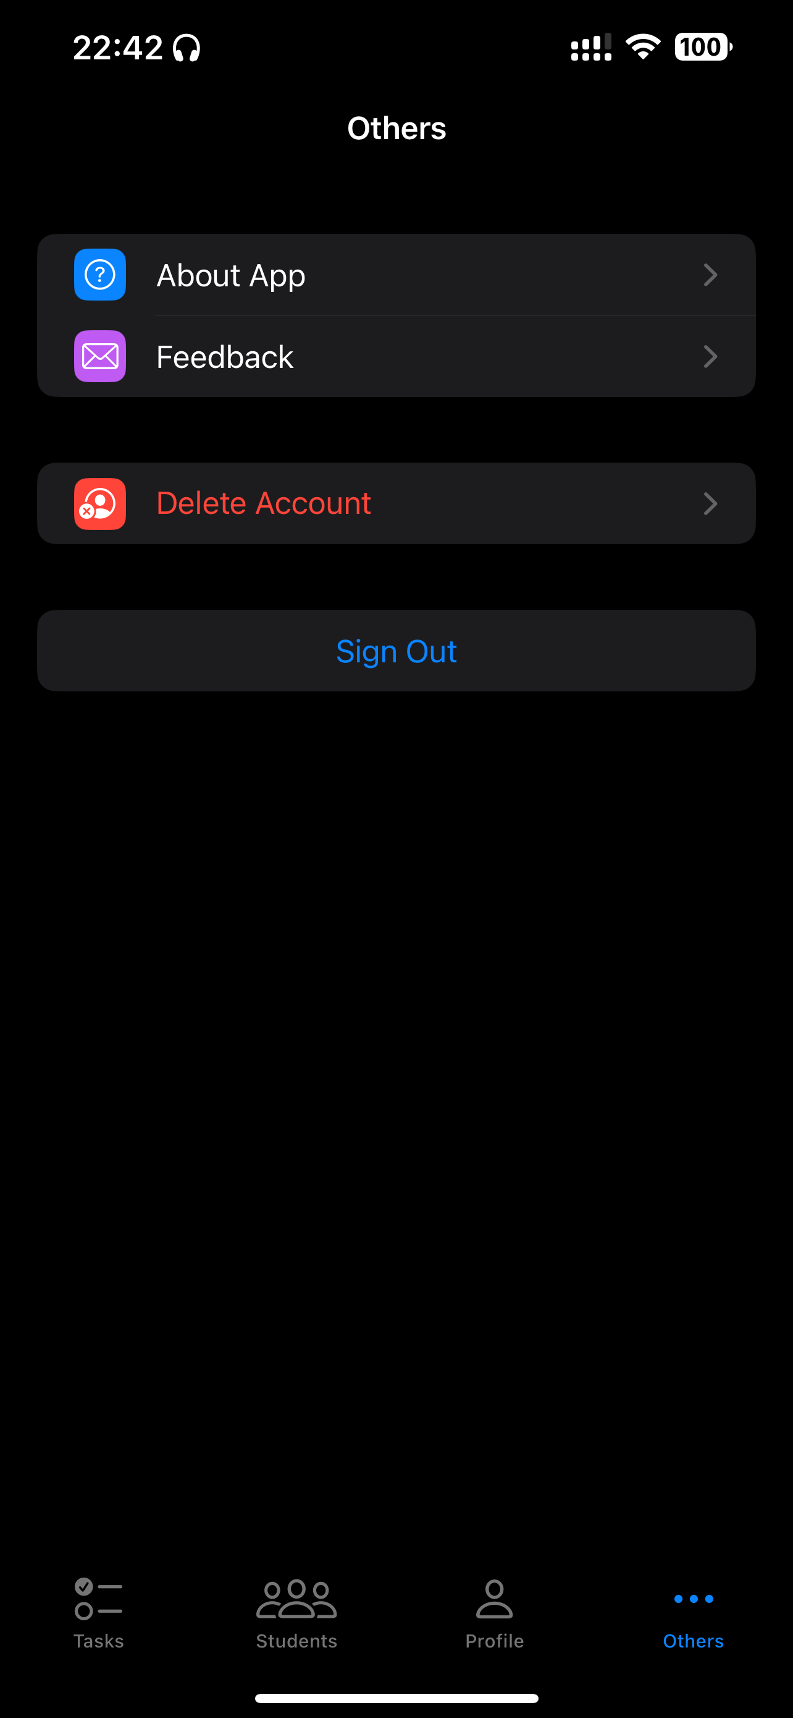
Ukázka aplikace a budoucí vylepšení

Slide 14
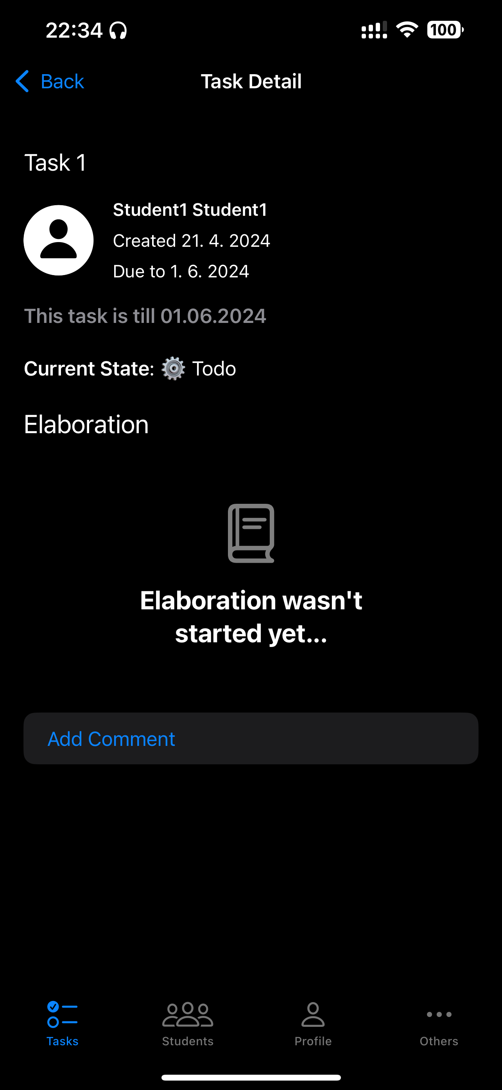
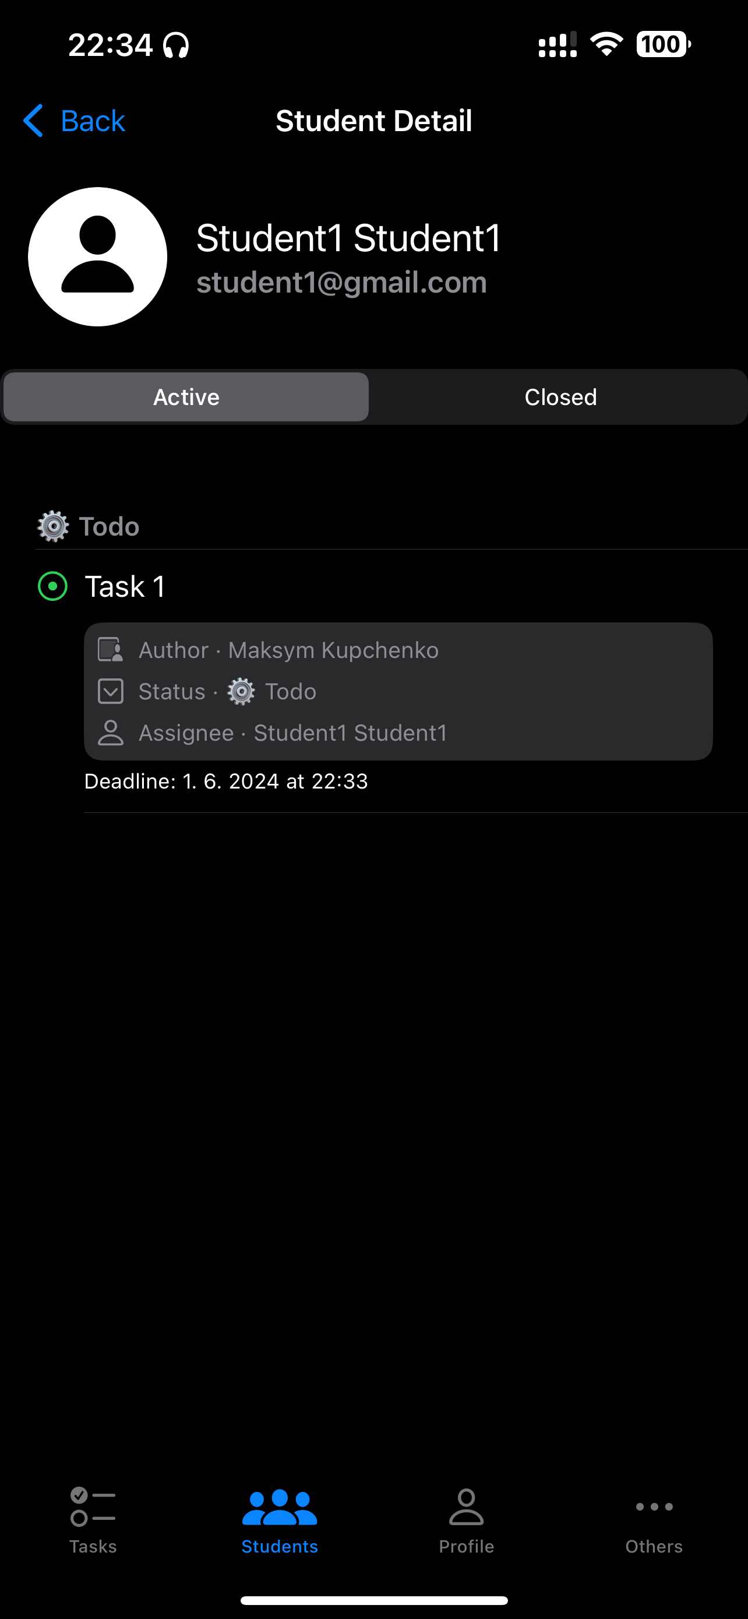
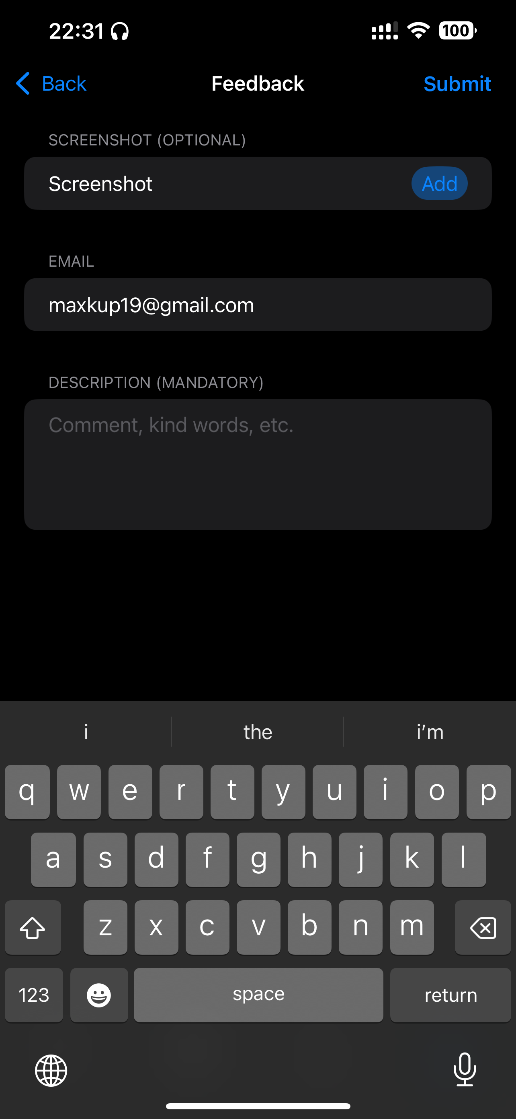

Ukázka aplikace a budoucí vylepšení

Slide 15
Vytvoření komplexní aplikace pro iOS pomocí SwiftUI a Swift Backend Development
Autor: Maksym Kupchenko
Vedoucí práce: Mgr. Roman Vyjídáček

